Slide 1
23 февраля
Спортивный праздник
«Сильные, ловкие, быстрые»
Пусть небо будет голубым...
Пусть небо будет голубым, Пусть в небе не клубится дым, Пусть пушки грозные молчат И пулемёты не строчат, Чтоб жили люди, города, Мир нужен на земле всегда!

Slide 2
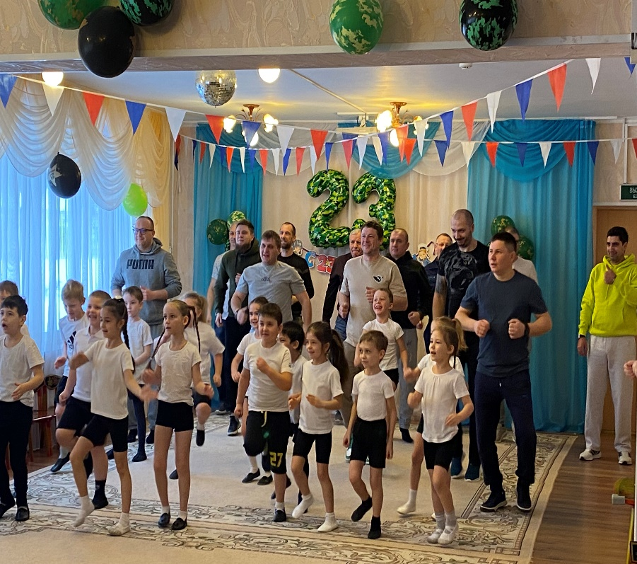
начинаем день с веселой зарядки

Slide 3
Эстафета: «Поменяй предмет»

Slide 4
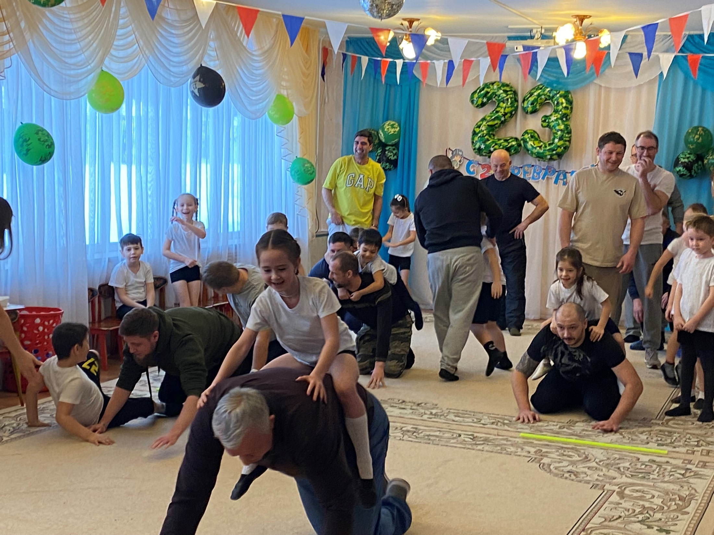
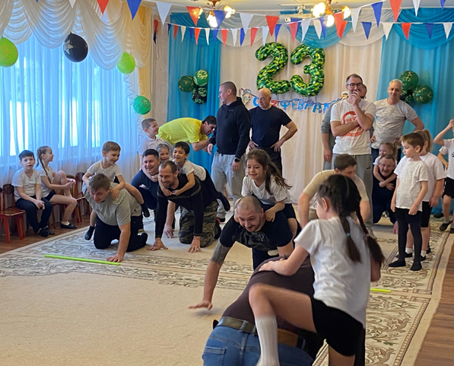
«Кавалеристы»

Slide 5
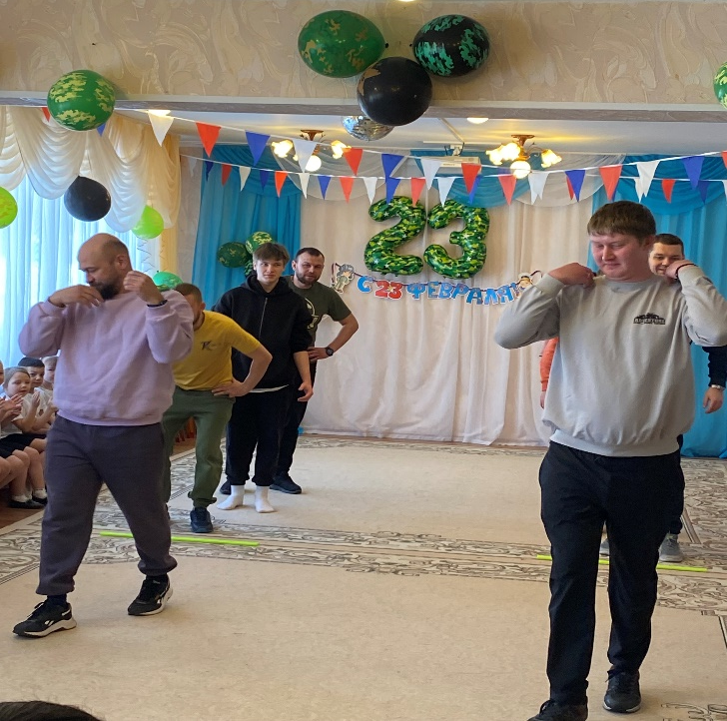
«Не урони погоны»

Slide 6
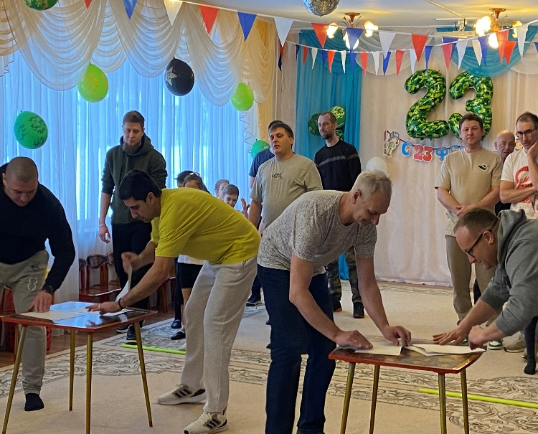
« конструктор самолетов»

Slide 7
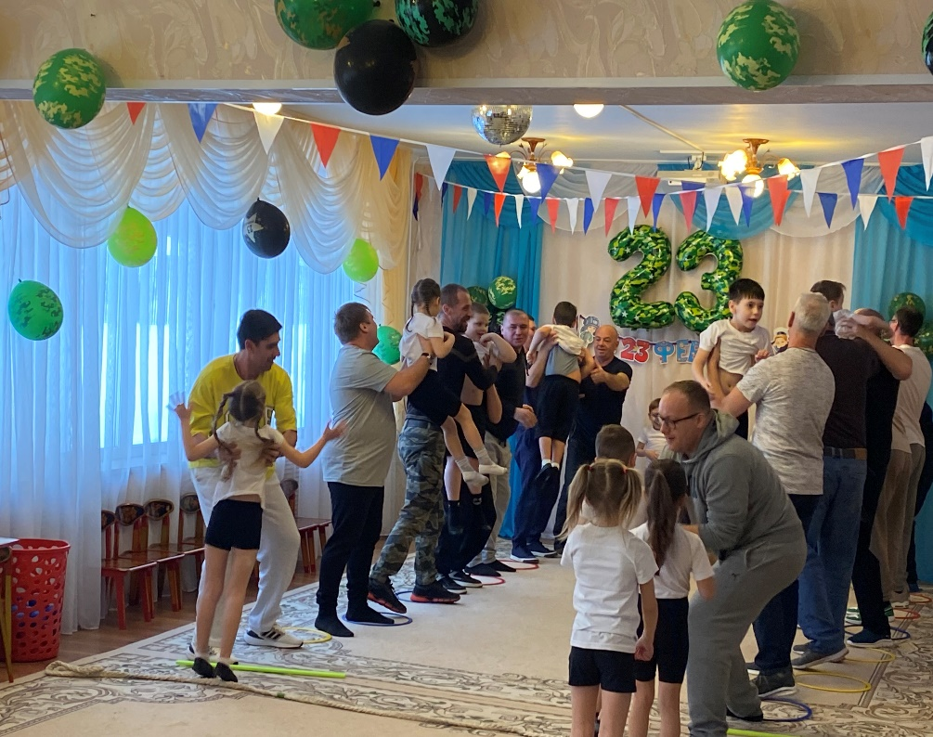
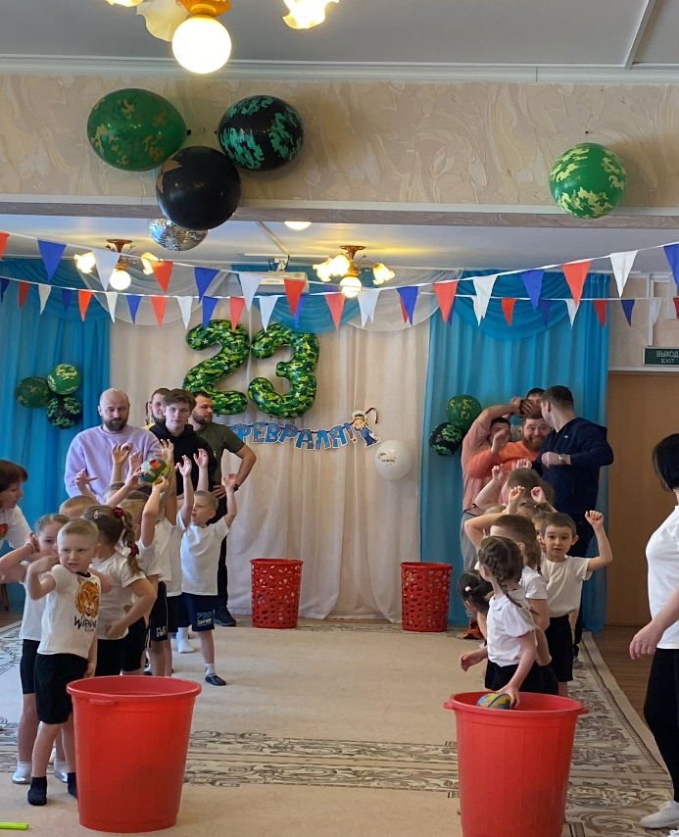

Slide 8
Флешмоб «Ты морячка, я моряк» Кто сказал, что надо бросить Песни на войне? После боя сердце просит Музыки вдвойне!

Slide 9
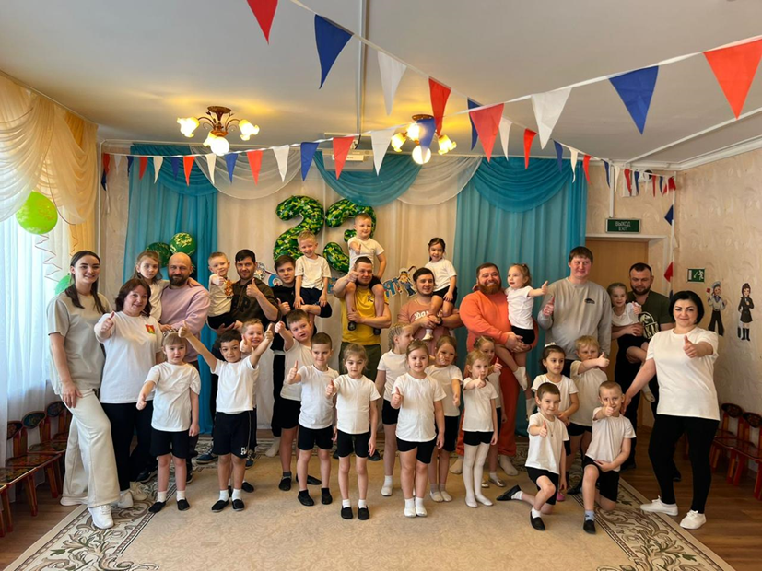
Пусть счастье и радость Живут на планете!!! Ведь мир очень нужен — И взрослым, и детям!!!

